Slide 1
ПУТЕШЕСТВИЕ ПО ГОРОДУ ОГНЯ
Внеклассное мероприятие по ППБ
для начальной школы
МБОУ СОШ № 9, г.Заполярный
Гергель Т.В.

Slide 2
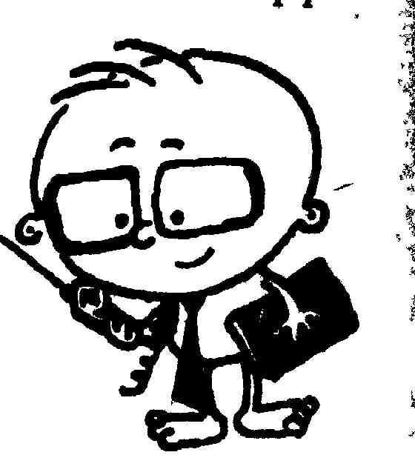
Первая улица – Загадочная

Slide 3
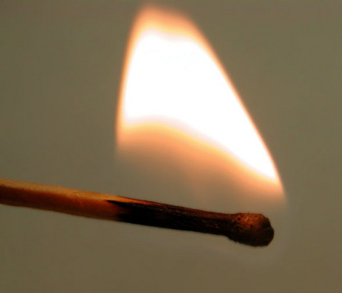
В маленьком амбаре
Лежит сто пожаров.
(спички)
Стоит столбом,
Горит огнем:
Ни жару, ни пару,
ни угольев.
(свеча)

Slide 4
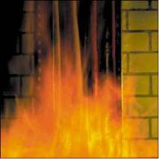
Ест – не наедается,
А попьет –
Сразу умрет.
(огонь)
И мала, и зла,
Чуть свечу,
А иногда так упаду,
Что много горя принесу.
(искра)

Slide 5
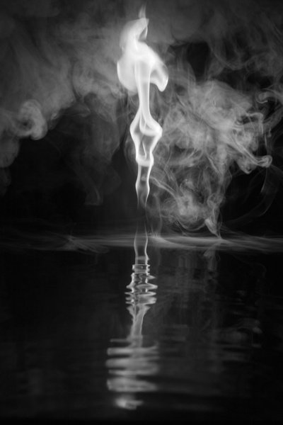
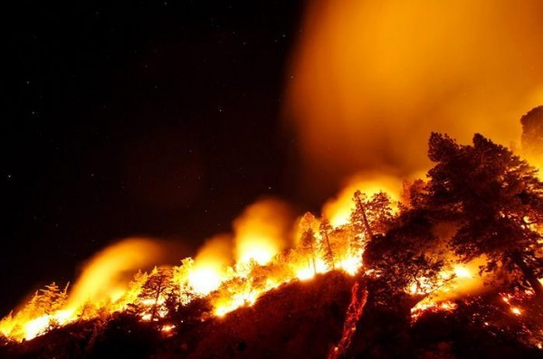
Без рук, без ног –
К небу ползет.
(дым)
Красненький петушок по улице бежит.
(пожар)

Slide 6
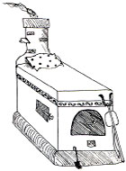
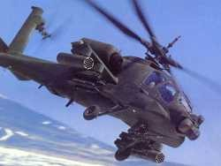
Стоит девица в избе,
А коса – на дворе.
(печь и дым)
Дал знать о пожаре –
И помощь идет:
К месту пожара летит …
(вертолет)

Slide 7
Проспект Всезнаек

Slide 8
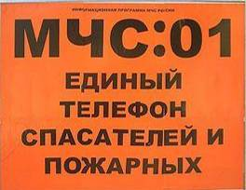
Знает каждый
гражданин,
пожарный номер …

Slide 9
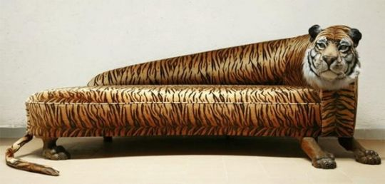
Где лучше спрятаться при пожаре:
в шкафу или под диваном?
(Прятаться нельзя:
пожарные не найдут
и можно задохнуться.)

Slide 10
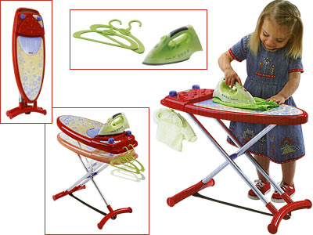
Можно ли оставлять включенный утюг на папиной рубашке или на мамином платье?
(нигде нельзя оставлять включенный утюг)

Slide 11
Что безопасней: положить под новогоднюю елку вату или настоящий снег?
(снег)

Slide 12
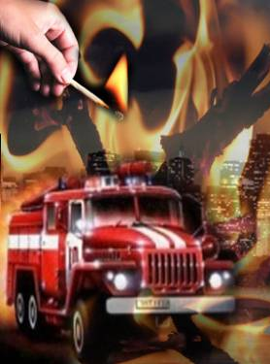
Улица Быстрая
У пожарных не напрасно
Цвет машины ярко -…
(красный)

Slide 13
На пожаре ждет беда,
Если кончилась …
(вода)

Slide 14
Ох опасные сестрички
Эти маленькие …
(спички)

Slide 15
При пожаре не зевай,
Огонь водою …
(заливай)

Slide 16
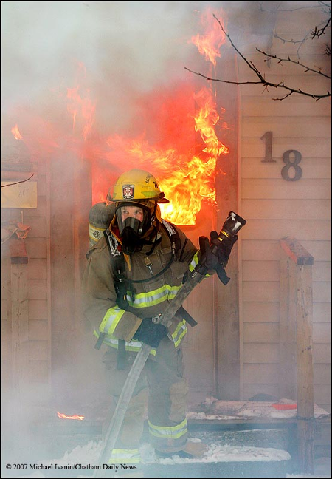
Коль не тратишь время даром,
Быстро справишься с …
(пожаром)

Slide 17
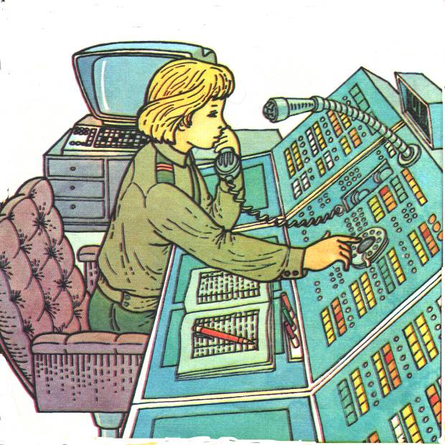
Итог нашего путешествия один:
Если где-то задымится,
Если что-то загорится,
По тревоге как один
Позвоним по … «01»!
Мы ближайшему району
Сообщим по телефону,
Где горит и что горит,
И кто об этом говорит.

